Slide 1
Välkommen!
Så glädjande att du vill att ditt barn ska få
ta emot första heliga kommunionen!

Slide 2
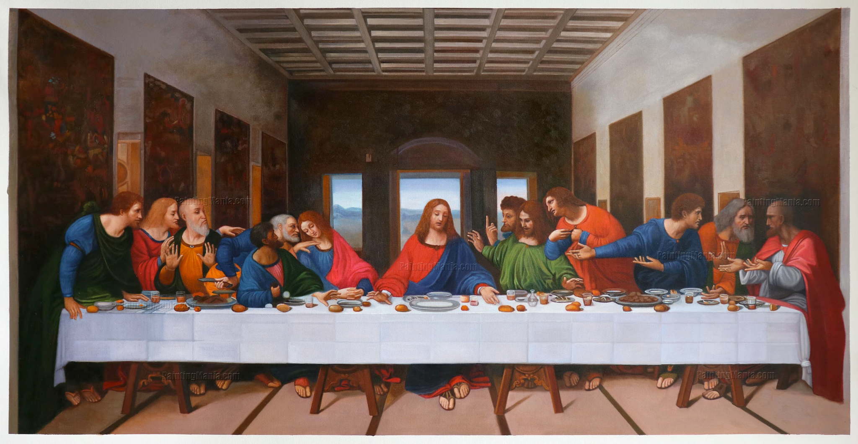
Allt började med den sista måltiden, kvällen före Herrens lidande.
“Detta är min kropp, detta är mitt blod” säger Jesus

Slide 3
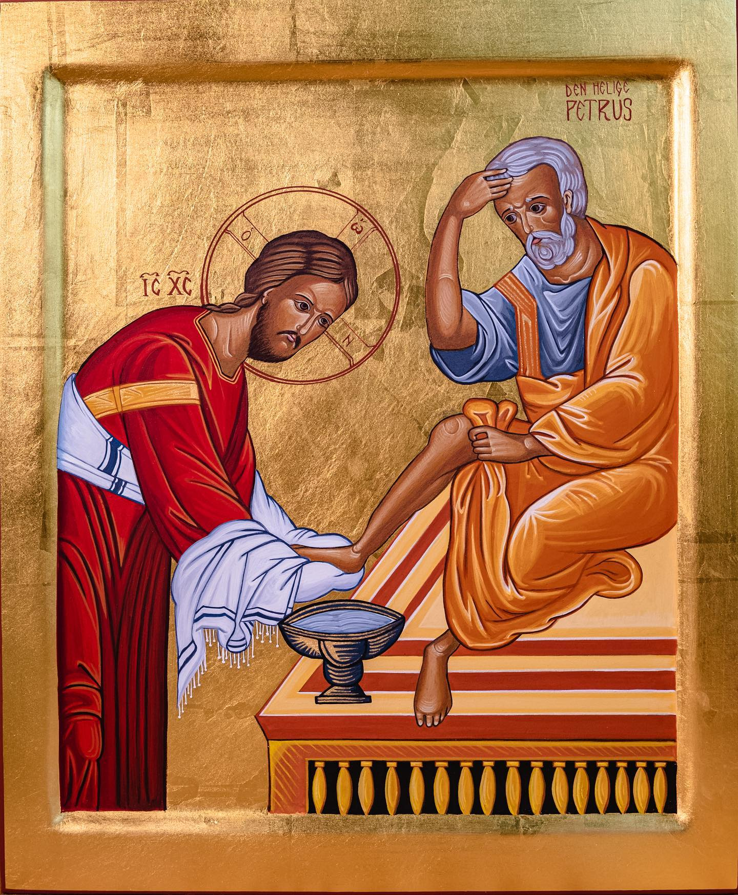
Katekesens mål
är gemenskap med
Jesus Kristus i hans kyrka.
Målet uppfylls genom katekesens fem uppgifter.
(Enligt Direktorium för katekes)
Tala om Jesus
Fira liturgin
Älska din nästa
Be
Bygg gemenskap

Slide 4
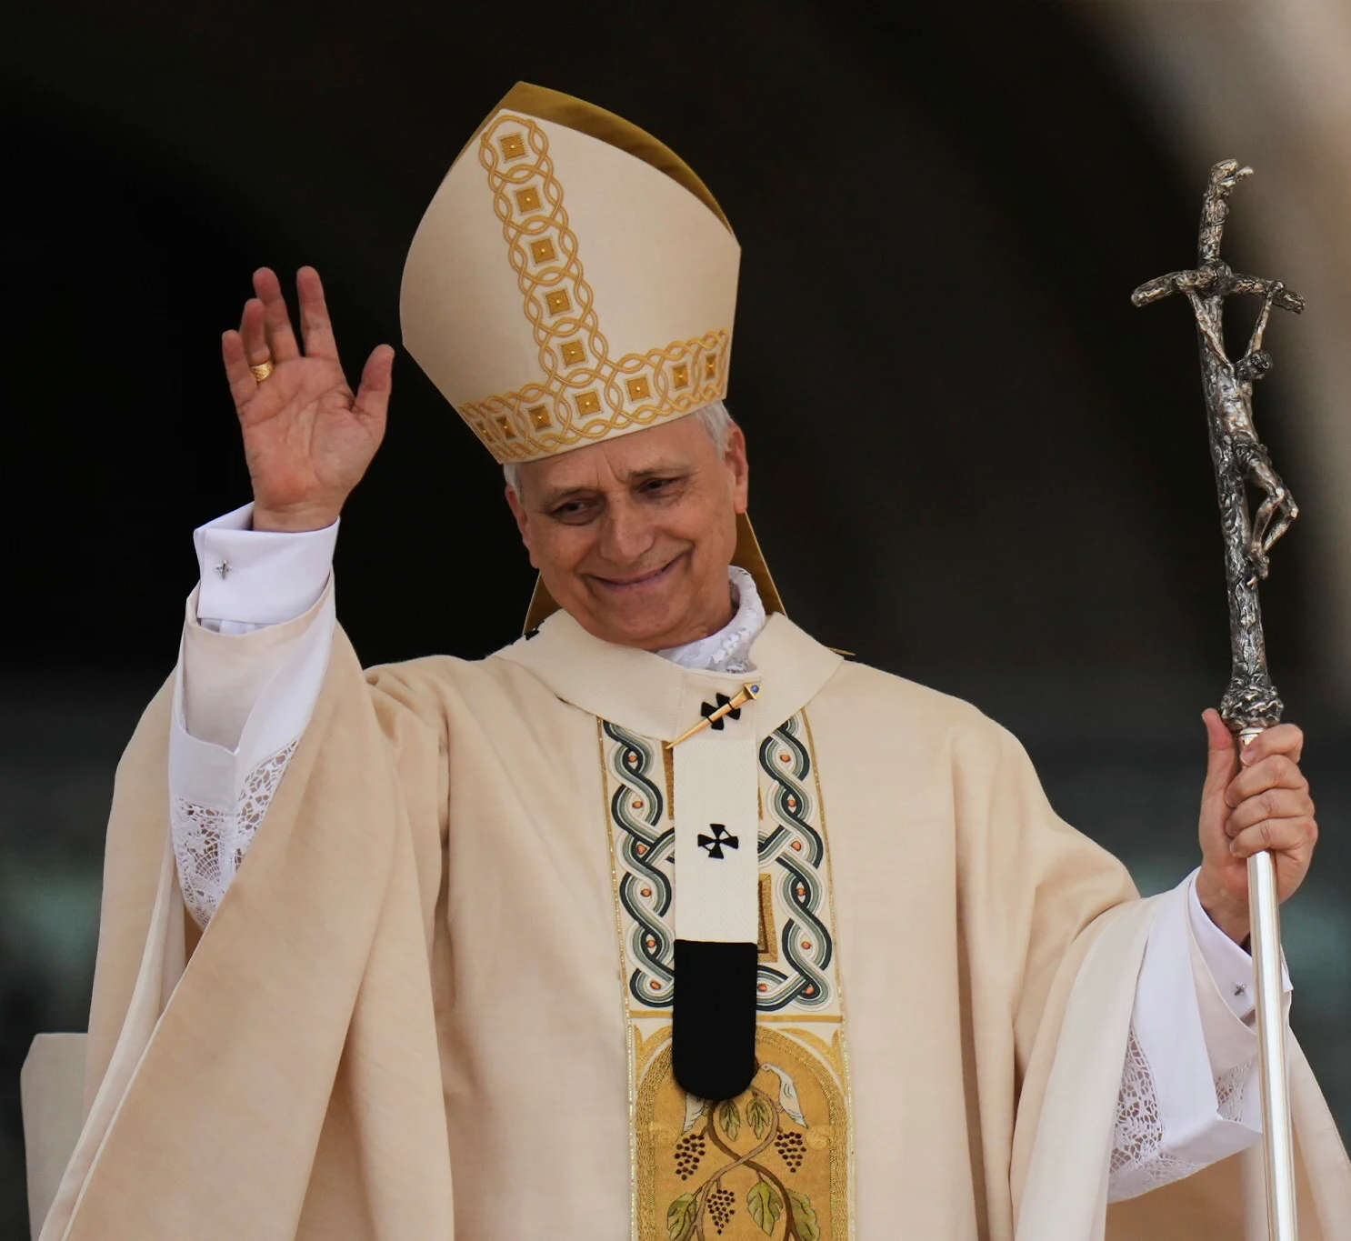
Katolska kyrkan i Sverige tillhör den världsvida katolska kyrkan, under påven i Rom.

Slide 5
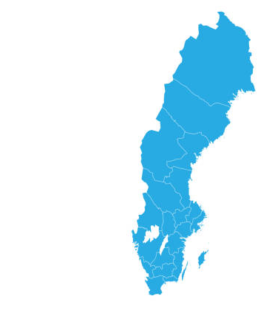
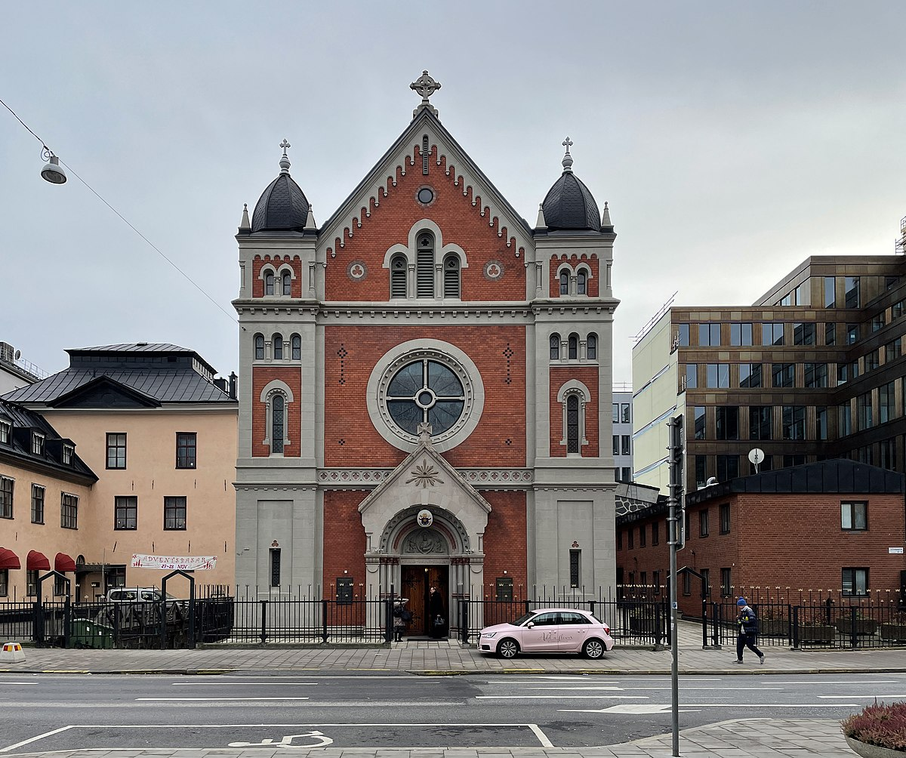
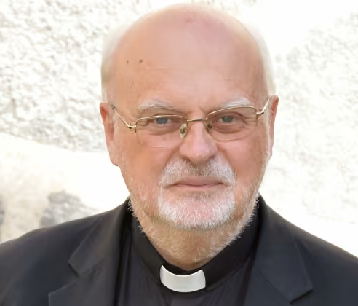
St Eriks domkyrka i Stockholm
Biskop Anders Arborelius karmelit och kardinal
Stockholms katolska stift omfattar hela Sverige.

Slide 6
129 000 medlemmar.
44 församlingar i hela landet,
samt nationella missioner.

Slide 7
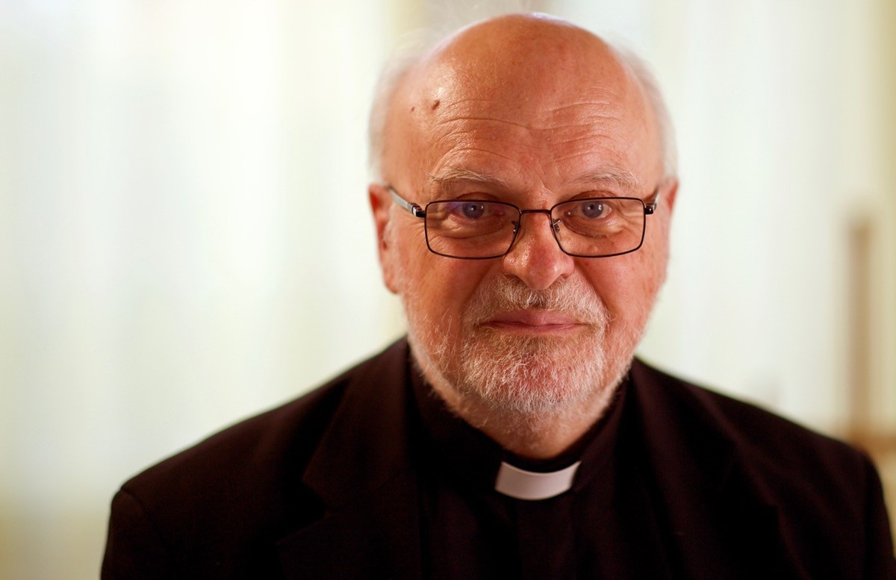
Biskopens riktlinjer för katekesen säger att förberedelsen inför första kommunion är två år.

Slide 8
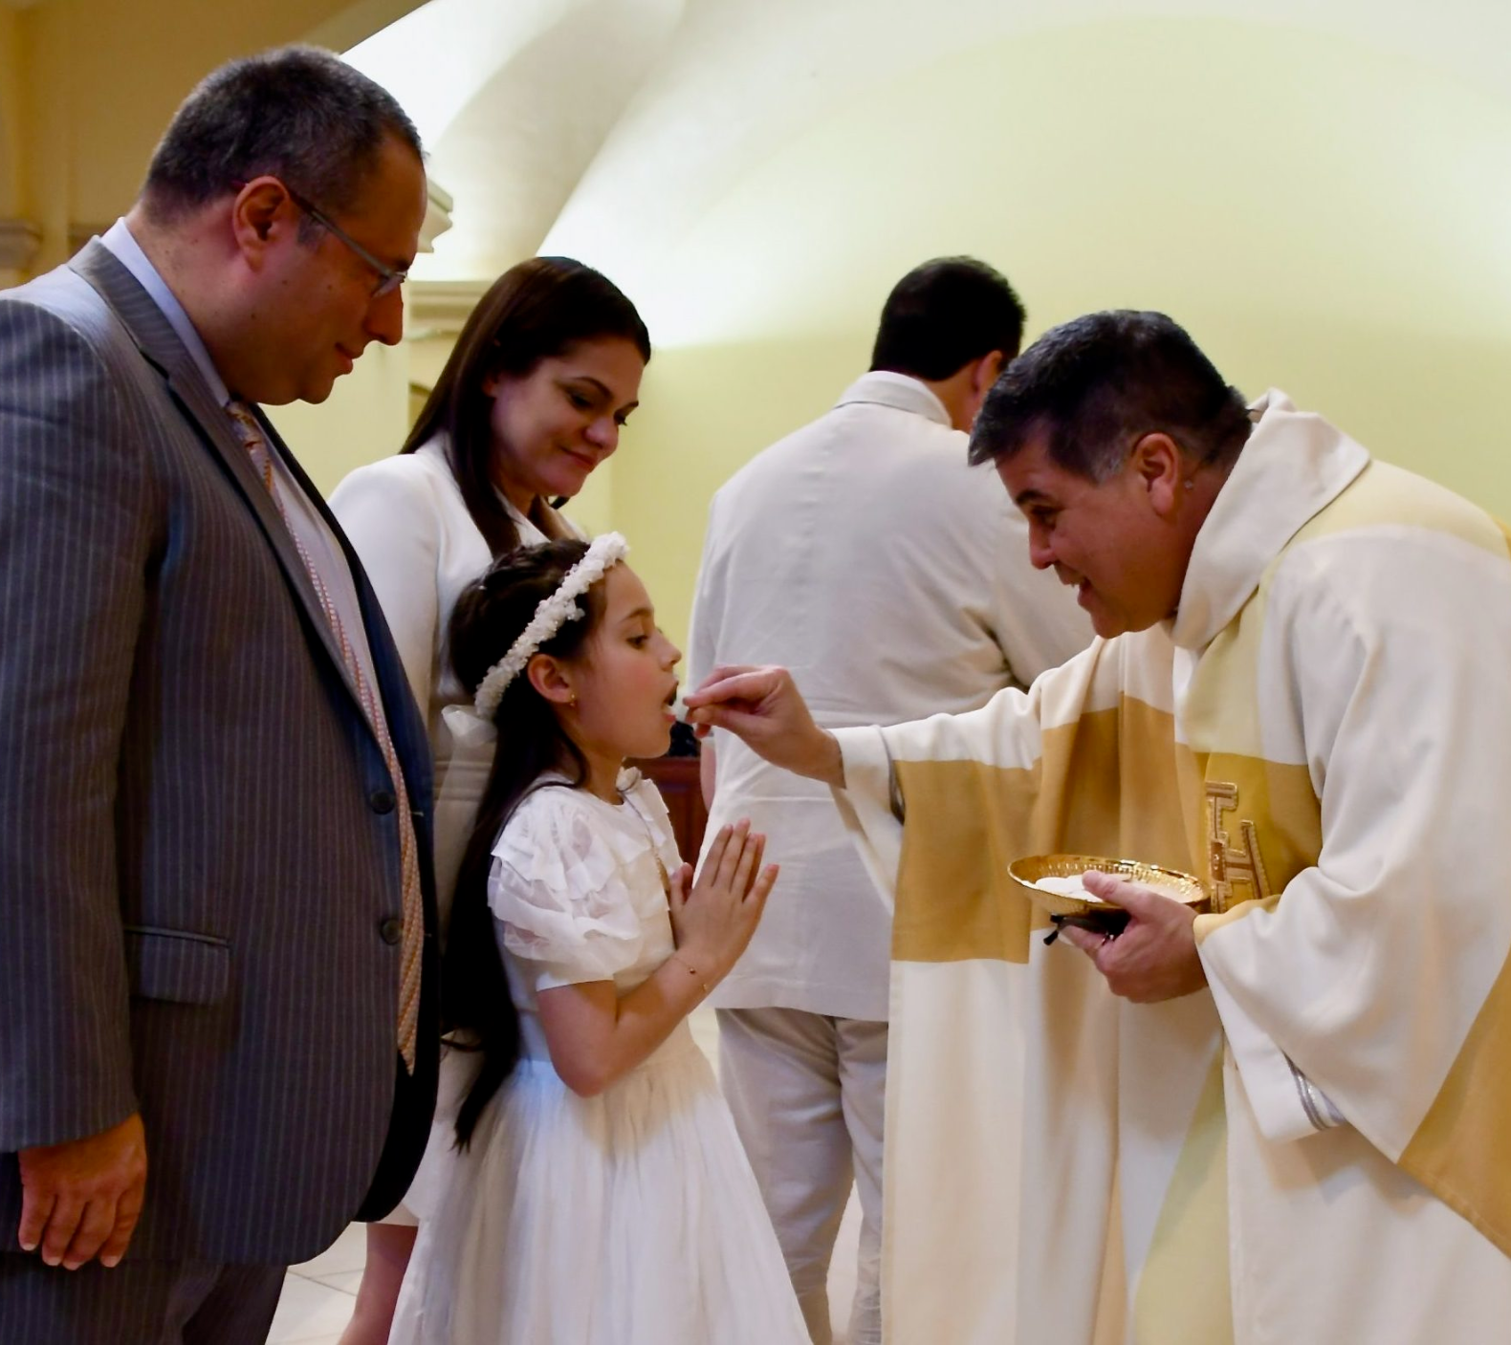
Kommunion betyder gemenskap.
I det förvandlade brödet och vinet tar vi verkligen emot vår Herre Jesus Kristus, hans kropp, blod, själ och gudom.
Gud vill möta oss och ge oss den nåd vi behöver.
Första kommunionen är en stor fest i kyrkan!

Slide 9
SAMTAL TVÅ OCH TVÅ
Varför vill du att ditt barn ska ta emot första kommunionen?

Slide 10
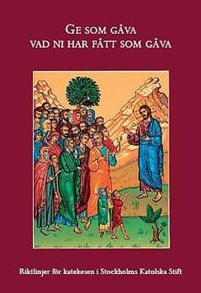
Kyrkoherden är ansvarig för katekesen.
De som undervisar är volontärer. De behöver ditt stöd!
Katolska pedagogiska nämnden stödjer, inspirerar och utbildar kateketer och gör material.

Slide 11
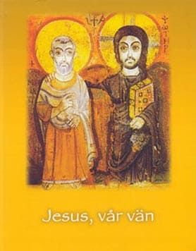
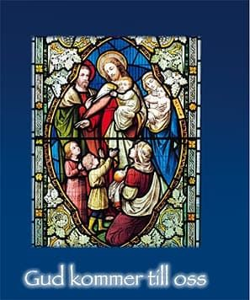
Följ med i ditt barns undervisningsböcker! De har något för vuxna också. Slå upp en Hemma hos oss-sida!

Slide 12
VÅRA FÖRVÄNTNINGAR PÅ DIG SOM FÖRÄLDER:
Ta med barnet till mässan på söndagar
-
Be hemma med ditt barn
-
Vägled ditt barn in i den kristna tron
Låt ditt barns förberedelse inför första kommunionen fördjupa din egen tro. Upptäck rikedomen i att tillhöra kyrkan!

Slide 13
Fördjupa din egen tro

Slide 14
Katolska kyrkan www.katolskakyrkan.se
Sveriges unga katoliker
www.suk.se
Katolska pedagogiska nämnden
www.kpn.se

Slide 15
Se till att församlingen har fått tillgång till dopbevis om du är döpt någon annanstans.

Slide 16
Gud vill komma alla människor till hjälp. Han älskar oss och har offrat sig för oss. Det gäller såklart också för dig och ditt barn. Nu vill han att vi ska vara hans vänner och medarbetare!

